Slide 1

软件质量经济学

Slide 2

01
PART ONE
定义经济价值和
定义软件质量的价值

Slide 3

不同的对象对于软件经济价值的衡量程度的区别
基于使用价值定价
基于生产定价
生产软件
的企业
使用软件
的企业
高级主管层面
降低运营成本
帮助卖出更多的现有产品而增加收益
帮助创造全新的业务或生产新颖的产品从而增加收益

Slide 4

软件产业在不同阶段的经济价值
提高生产和营销能力
1950
1970
1990
NOW
降低运营成本
创造新的业务类型和新的商业模式

Slide 5
考虑软件经济学和软件质量经济学
三种不同的分析思路
运营成本的降低
由现有产品或服务市场份额的增长带来的收益
开发全新的产品和服务带来的收益

Slide 6
02
PART TWO
软件对不同对象
的经济价值

Slide 7

01
软件对构建自用内部软件的企业的经济价值
02
软件对构建自用内部软件用户和利益相关者的经济价值
03
软件对构建商业软件厂商的经济价值
04
软件对COTS客户和用户的经济价值
05
软件对嵌入式软件公司的经济价值
06
软件对嵌入式软件设备用户的经济价值
07
软件对其他企业部门的经济价值

Slide 8
软件对构建自用内部软件的企业的经济价值
大型应用程序的取消率降低了
新应用程序的发布长期拖延
高质量
新应用程序的主要成本超支
新应用程序的发布日期提前了
运营部门接受新软件的阻力降低了
大型新应用程序彻底取消的概率很高
用户掌握新软件的速度更快了
低质量导致的对企业运营的损害
为客户提供的服务和产品更多更好了
低质量导致的对消费者记录的损害
新应用程序的开发成本降低了
管理人员对IT部门表现不佳的愤怒
已发布应用程序的维护成本降低了
使用外包替代内部开发的几率很高
管理人员对IT部门的不满意度降低了
低质量导致新应用程序的学习曲线很长
糟糕的客户满意度
低质量导致高昂的维护成本
低质量
低质量导致高昂的客户支持成本

Slide 9
软件对构建自用内部软件用户和利益相关者的经济价值
被取消的项目的减少
已取消项目的风险
高质量
大型应用程序的进度延误
进度延误的减少
成本超支的减少
大型应用程序的成本超支
用户对新应用程序阻力的减少
损害到客户或顾客的商业交易错误
新应用程序的快速部署
损害到财务数据的商业交易错误
掌握新应用程序的学习曲线较短
不满意的客户可能集体诉讼
较高的用户满意度
利益相关者可能对糟糕质量提起诉讼
更高的可靠性
发布新应用程序的长期拖延
更好和更可靠的客户服务
糟糕的客户满意度
已发布应用程序的维护成本降低了
低质量导致高昂的维护成本
低质量
已发布应用程序的客户支持成本降低了
低质量导致高昂的客户支持成本

Slide 10
软件对构建商业软件厂商的经济价值
高质量
大型应用程序的取消率降低了
不满意的客户可能集体诉讼
新应用程序的发布日期提前
遭受商业损失的客户可能诉讼
媒体和用户群的好评
发布新应用程序的长期拖延
已发布应用程序的维护成本降低了
媒体和用户群的差评
已发布应用程序的客户支持成本降低了
糟糕的客户满意度
质量优于竞争对手而增加的市场份额
竞争对手质量更优导致的客户流失
已发布应用程序中安全漏洞减少了
低质量导致的高昂维护成本
低质量导致高昂的客户支持成本
已发布应用程序中安全漏洞增多
低质量

Slide 11
COTS ( commercial off-the-shelf ) 意为商品化的产品和技术。COTS（商务现货供应）产品是指使用“不再做修理或改进”的模式出售的商务产品
软件对COTS客户和用户的经济价值
高质量
损害到顾客或者客户的商业交易错误
COTS应用程序的快速部署
新服务和功能的部署更快
损害到财务数据的商业交易错误
掌握COTS应用程序的学习曲线较短
不满意的客户可能集体诉讼
使内部开发的风险最小化
遭受商业损失的客户可能诉讼
使外包开发的风险最小化
利益相关者可能对糟糕质量提起诉讼
已发布应用程序的维护成本降低
发布新服务的长期拖延
已发布应用程序的客户支持成本降低
糟糕的客户满意度
低质量导致高昂的客户支持成本
低质量导致高昂的维护成本
低质量

Slide 12
软件对嵌入式软件公司的经济价值
复杂设备的取消率降低了
如果设备引起人员死亡或者受伤时可能的刑事指控
高质量
不满意的客户可能集体诉讼
创造之前从未上市的各种新设备
更早的交付新设备
遭受商业损失的客户可能诉讼
政府监管阻值能够快速批审
政府可能对质量糟糕的医疗设备采取行动
客户能快速接受新设备
利益相关者可能对糟糕质量提起诉讼
降低新设备的开发成本
政府监管组织长期不审批或者否决
已发布应用程序的维护成本降低了
低质量导致高昂的客户支持成本
已发布应用程序的客户支持成本降低了
竞争对手质量更优导致客户流失
质量优于竞争对手而增加的市场份额
糟糕的客户满意度
低质量导致高昂的维护成本
低质量

Slide 13
软件对嵌入式软件设备用户的经济价值
新特性和功能只有嵌入式设备才能提供
高质量
能够在线升级到嵌入式软件新的版本
汽车里的软件bug可能导致人员死亡或受伤
由于机械零部件的减少可以减少维护
飞机里的软件bug可能导致人员死亡或受伤
新设备的快速部署
医疗设备里的软件bug可能导致人员死亡或受伤
更少的产品故障
由于bug或者错误导致自动化生产中断
新服务和功能的部署更快
如果不更换嵌入式设备则无法修复
不满意的客户可能集体诉讼
遭受商业损失的客户可能诉讼
发布新服务的长期拖延
糟糕的客户满意度
低质量
低质量导致高昂的客户支持成本

Slide 14


软件对其他企业部门的经济价值
外包软件厂商以及外包软件客户和用户
防护软件厂商以及防护软件客户和用户
系统软件厂商以及系统软件客户和用户
开源软件厂商以及开源软件客户和用户
游戏软件厂商以及游戏软件客户和用户
智能手机软件厂商以及智能手机软件客户和用户
高质量对成本、进度和客户满意度是有利的
低质量会导致成本超支、进度拖延和客户不满

Slide 15

总结和结论
软件质量的主题一直很难定义
经济价值的主题也一直很难定义
如何将两个模糊的概念整合到一起呢？
软件质量经济学
高质量 | 对生产者的价值
 | 对利益相关者和投资方的价值
 | 对用户和使用者的价值
低质量 | 对生产者的风险和危害
 | 对利益相关者和投资方的风险和危害
 | 对用户和使用者的风险和危害
软件的经济价值
软件质量的价值
软件的生产
高质量的好处
软件的使用
低质量的后果
要获得高质量的软件需要有效的缺陷预防、测试前缺陷清除、测试、质量评估、质量度量、团队和管理。单靠测试从来都不足以获得高质量的软件。

Slide 16
03
PART THREE
软件质量的经济学分析

Slide 17
PART 1
软件的经济价值

Slide 18
经济价值的重点在于能根据标准的会计和金融进行分析的两个领域：①产生收入；②降低成本
度量价值
在花费一笔巨大的资金来创建一项重要的新应用软件之前，利益相关人员和软件经理需要着急一场正式的风险/价值分析研究，来确定这款应用程序是足够好而应加快进程，还是具有中等价值但是可投入资金的，亦或是风险太大，继续投资是不理智的。
在为新应用程序提供资金之前当然需要正式的分析，但是主要的改进和重要的更新也应做风险和潜在价值评估。
度量价值的方法：会计收益率（ARR）、内部收益率（IRR）、净现值（NPR）等

Slide 19
资金投入批准和应用程序规模
10个功能点
通常是现有程序的增强，开发成本在5000-1万美元。风险低，失败极少，成功是常态
100个功能点
对现有应用程序进行重要增强的规模，也是智能手机应用程序的常见规模。开发成本通常高于7.5万美元。风险仍然低，成功很常见
1000个功能点
独立的商业软件应用程序的规模，某些开发成本能高达100万美元。规模大，批准和审核程序复杂
10 000个功能点
已启动项目中失败和取消的比例可达到30%,延期和成本超支非常普遍。开发成本可达到2500万美元，总拥有成本可高达5000万美元
100 000个功能点
失败多于成功，。幸存下来的项目中，大多数会超过预算且交货时间都会晚一年以上。开发成本可高达2.5亿美元，成功开发的总拥有成本可高达10亿美元

Slide 20
软件的带来的直接收入
来自于新客户的直接收入 使用收入
来自于现有客户的直接收入 出租、出售、重复性收入和经常性收入
合同收入 由承包商或者外包供应商生产的合同软件
间接收入 软件客户购买相关产品或服务时产生
硬件收入 嵌入式软件，软件本身并不出售，出售的是设备
硬件附带收入 使得使用软件更为方便更容易的外围设备
软件附带收入 带有附加价值特性的软件
专利和知识产权 通过许可形式或专利侵权诉讼产生收入
教授软件技能 敏捷开发、功能点分析、游戏设计等
有关软件的书和期刊 纸质期刊、博客、电子书
软件人才机构 雇佣大量的软件人员给软件行业带来了许多的子行业
非法收入产生 盗版、网络钓鱼、网络诈骗、盗取信息

Slide 21
软件的带来的间接收入——成本降低
高频率重复计算的结果更快，成本更低
在高频率重复计算中更少的错误
降低操作复杂设备时的人力和成本
减少操作复杂设备时的错误
更快的采集和分析有关商业问题方面的数据
更快的采集和分析有关科学问题方面的数据
更快的采集和分析有关法律问题方面的数据
更快的培训和学习一些而非全部技能
企业之间更快的交流沟通
企业和客户之间更快的交流沟通
政府机构之间更快的交流沟通
人与人之间更快的交流

Slide 22
PART 2
低质量和高质量软件的经济影响

Slide 23
低质量和高质量软件的经济影响
影响质量的因素
软件结构
软件创建和维护的工作量和成本
员工培训
商业软件应用程序的盈利能力
职业资格认证
技术投资
使用软件时对人绩效的影响
项目管理
在新颖和创新性的新产品中软件的作用
质量控制方法论和工具

Slide 24
高质量与低质量的主要区别
低质量：拉长测试时间、维修和返工、加班和成本超支、昂贵的客户支持和售后服务、可能引起诉讼
低质量：维修和召回拉低利润，降低客户满意度、减少市场份额、将优势让给竞争对手、可能引起诉讼
高质量：缩短进度、减少维修返工率、减少加班节约成本、较低的客户支持和维护成本
高质量：降低维护成本提高利润、提高客户满意度和重复交易、扩大市场份额、更有优势、减少诉讼
软件开发和维护
软件作为市场上销售的产品
软件作为减少人力的一种方法
软件和创新性的新型产品
低质量：增加宕机时间、减缓交易速度降低工作效率、导致错误或事故、导致间接损害和昂贵商业问题
低质量：新产品可能不能使用、挫伤用户学习新产品积极性、导致用户错误和人为问题、供应商召回
高质量：减少宕机时间，工作绩效高、事故错误少、降低间接伤害和商业问题
高质量：用户信赖、失误少、使得新用户感兴趣、问题少、使得召回和中断最小化

Slide 25
量化商业价值的框架——四个主要的商业目标
损失 = 平均收入 / 分钟 × 应用程序不可用的分钟数 + 重新恢复业务的成本 + 额外客户服务的分钟数 × 美元/分钟 + 因客户变节导致的未来收入损失 + 违约赔偿金（如果有的话）+ 其他相关成本
降低商业风险
增加企业灵活性
损失 = 由丢失客户的购买窗口引起的收入损失 + 被更快速竞争者抢走的收入 + 由变节客户带来的未来的收入损失 + 从首发优势的稀释带来的利润减少 + 由于市场份额的损失而减少的经济规模
损失 = [（1- 在降低性能时减少的产出或收入÷在正常性能时平均产出或收入）× 影响到的员工 × 平均每小时成本 × 降低到性能的小时数] + [（1-在降低的性能时减少的产出或收入 ÷在正常性能时平均产出或收入）× 性能 × 每小时平均收入] + 延期的成本
降低商业风险
损失= 离开客户而产生的未来收入损失 + 忠诚客户减少交易带来的诶来的收入损失 + 引导交易从网上转换到客户服务的成本 + 与在线困难相关的客户服务呼叫的成本
降低商业风险

Slide 26

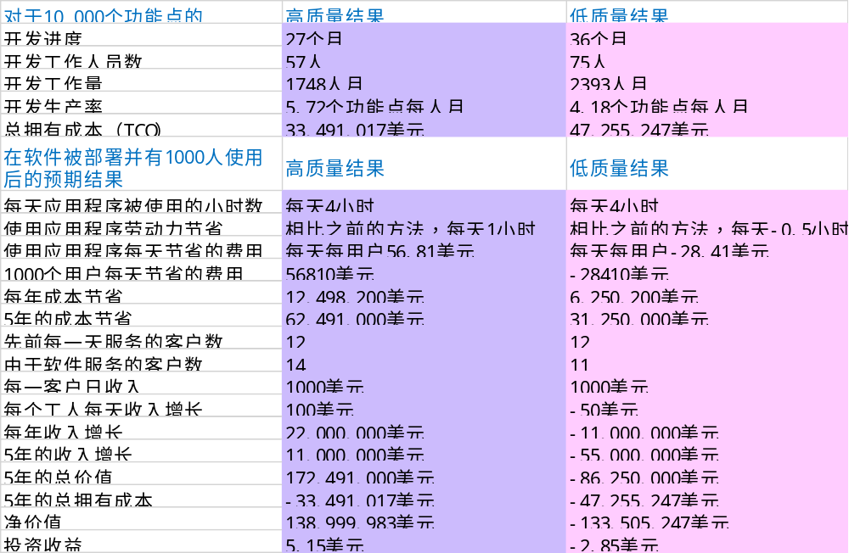
一个对比

Slide 27

总结和结论
对软件行业来说，
不仅仅如phil crosby所讲，质量是免费的，
而且质量也给开发者和客户的整个经济状况带来好处

Slide 28
质量成本
田口玄一：“所谓质量，是指产品上市后给社会带来的损失。”
费根堡姆主张把质量预防费用和检验费用与产品不合要求所造成的厂内损失和厂外损失一起加以考虑，并形成质量成本报告
ISO8402－1994：质量成本是为确保和保证满意的质量而发生的费用以及没有达到满意的质量所造成损失的总和，即包括保证费用和损失费用。

Slide 29
质量成本的构成
质量成本＝质量保证成本＋损失成本
保证成本：为保证满意的质量而发生的费用
损失成本：没有达到满意的质量所造成损失
质量成本＝质量预防成本＋评价成本＋失效成本
保证成本＝预防成本＋评价成本
预防成本：预防产生质量问题（软件缺陷）的费用，是企业的计划性支出，专门用来确保在软件产品交付和服务的各个环节不出现失误。
评价成本：是指在交付和服务环节上，为评定软件产品或服务是否符合质量要求而进行的试验、软件测试和质量评估等所必需的支出。
失效成本：分为内部的和外部的，如果在软件发布之前发现质量问题，而要求重做、修改和问题分析所带来的成本属内部失效成本，包括修正软件缺陷、回归测试等，以及因产品或服务不合要求导致的延误。

Slide 30
引入质量成本的意义
质量成本将质量与企业经济效益直接联系起来，质量得以货币语言来表达，质量语言和货币语言形成对话，从一个务虚的概念转换成一个务实的概念，使企业管理层对质量及其管理的意义和作用，有了新的认识，更容易树立质量至上的理念，进一步加大质量管理力度，使企业立于不败之地。这是质量成本对社会经济发展的重大贡献

Slide 31
“矿中黄金”理论
 | 产品特征 | 没有缺陷
 | 较高的质量，使公司能 | 较高的质量，使公司做到
1 | 提高客户的满意度 | 降低差错率
2 | 增强产品可销性 | 减少返工和废料
3 | 符合竞争 | 减少现场失职和保证费
4 | 提高市场份额 | 减少检验和试验费
5 | 提高销售收入 | 减少客户的不满意度
6 | 获得优惠价格 | 提高产量和能力
7 | 对销售额有很大影响 | 改进交货绩效
8 | 较高的质量通常有较高的成本 | 有较高的质量通常有较少的成本

Slide 32
劣质成本PONC和COPQ
PONC，即“不符合要求的代价 (Price of Nonconformance)” 或称“劣质成本”，是指由于缺乏质量而造成的人力、财力、物力以及时间成本的浪费。PONC是在“零缺陷”质量管理中，为了更有效地衡量质量成本而引入的一个重要概念。
COPQ，即“不良成本 (Cost of Poor Quality)” 或称“劣质成本”的概念。COPQ指所有由过程、产品和服务中的质量缺陷引起的费用。COPQ则是“6西格玛（Six sigma）”质量管理中的一个重要概念，用于有效地衡量质量成本、质量改进过程在经营效益上的表现。

Slide 33
劣质成本的分类
故障成本，包括质量成本中的外部故障成本、内部故障成本，需采取返工、返修、纠正等补救措施所花费的成本。
过程成本，包括非增值成本(非增值的预防成本和鉴定成本)、低效率过程成本(如多余的操作、重复的作业等)、机会损失成本(指如果没有缺陷而就不会发生的费用等)。
损失成本，包括顾客损失成本(指给顾客所造成的各种额外的费用及负担)、信誉损失成本。

Slide 34
软件的劣质成本
验证缺陷
回退到原来位置/版本（Roll Back）
代码完成后功能修改、测试用例修改
缺陷报告质量低,往返几次，才能再现缺陷
回归测试和不断的重复测试
错误的开发环境或测试环境而返工.
为修正客户发现的问题，紧急发布程序补丁
软件劣质成本竟高达46%以上，有时高达60％

Slide 35

质量成本 － 冰山
_{Only Top-angle is seen by us ?}
Billing error
Cancelled projects
Failure in running
Put on hold
Delay
Overtime work to fix bugs
Many duplicate tests
Roll-back
Impact to morale
Lost orders
Missed business opportunities
Lost credits & Brand
Did you see？
Notes:
Here is a example that we made the efforts to help building of better quality culture.

Slide 36
为什么考虑软件经济学和软件质量经济学......
很多软件项目都是由高层人员发起并提供支持的，但是他们可能不会使用这些软件或者根本就不会接触到这些软件
  1950～70 ：文书工作的代替，降低运营成本
  1970～90 ：提高生产能力和营销能力，能生产并销售更多的现有产品，此外，自动化生产以及精细的客户支持以及一些库存的管理系统给工业生产、市场营销以及销售方法论带来了重大变革
  1990至今： 基于软件和web的全新业务类型打破人类历史，没有这样的基础，Amazon、Google、ebay或者淘宝、京东这样的产业形式将成为泡影

Slide 37
因此，从决策者的角度来看……
运营成本的降低
由现有产品或服务市场份额的增长带来的收益
开发出全新的产品带来的收益

Slide 38
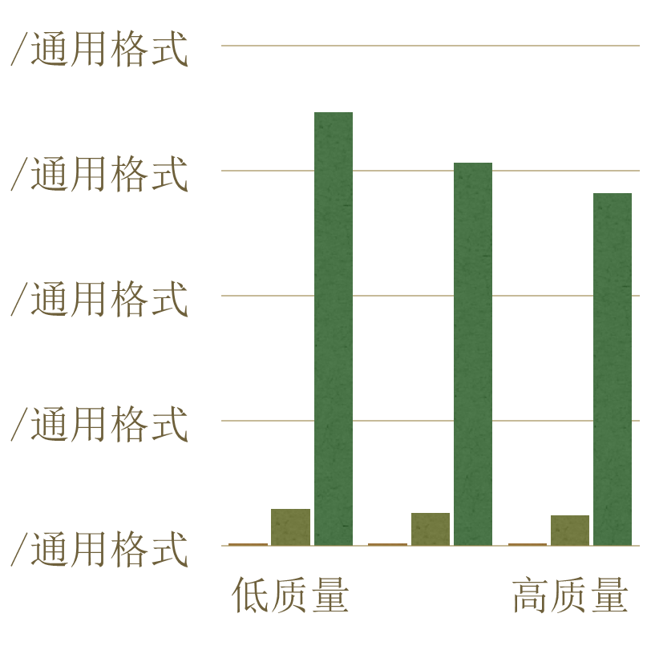
对应不同规模的软件应用程序一般开发成本
由高质量而节省的成本是和应用规模成正比的

Slide 39

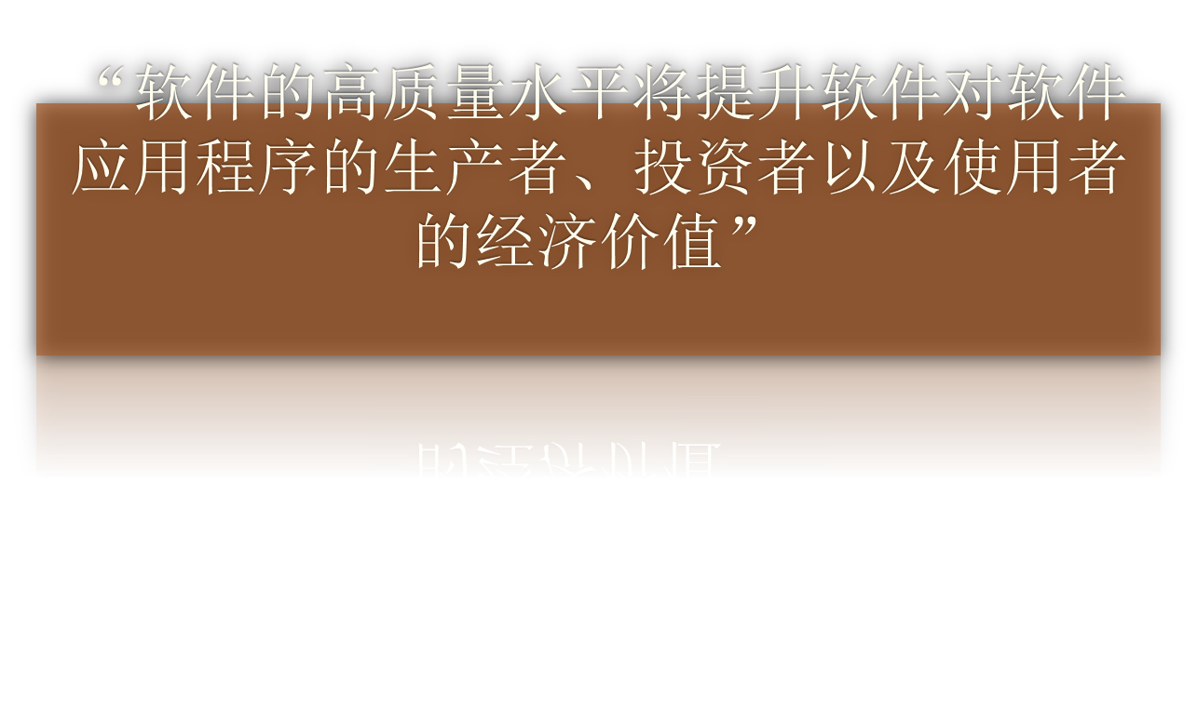
—Capers & Oliver

Slide 40
软件的度量
软件度量是对软件开发项目、过程及其产品进行数据定义、收集以及分析的持续性定量化过程，目的在于对此加以理解、预测、评估、控制和改善
软件产业可能还没有很多其中的从业者年长，软件质量的度量体系的慢慢完整也是整个行业慢慢走向成熟的重要标志之一

Slide 41
Question
从软件质量的角度来看，为什么往往大型项目的项目工作量以及取消率往往会显著增加？

Slide 42

1. 功能点分析(FPA：function points analysis)
2. 代码行(LOC：lines of code)
3. 德尔菲法(Delphi technique)
4. COCOMO模型
5. 特征点(feature point)
6. 对象点(object point)
7. 3-D功能点(3-D function points)
8. Bang度量(DeMarco‘s bang metric)
9. 模糊逻辑(fuzzy logic)
10. 标准构件法(standard component)
并且这些方法不断衍生出更多具体的方法。

Slide 43
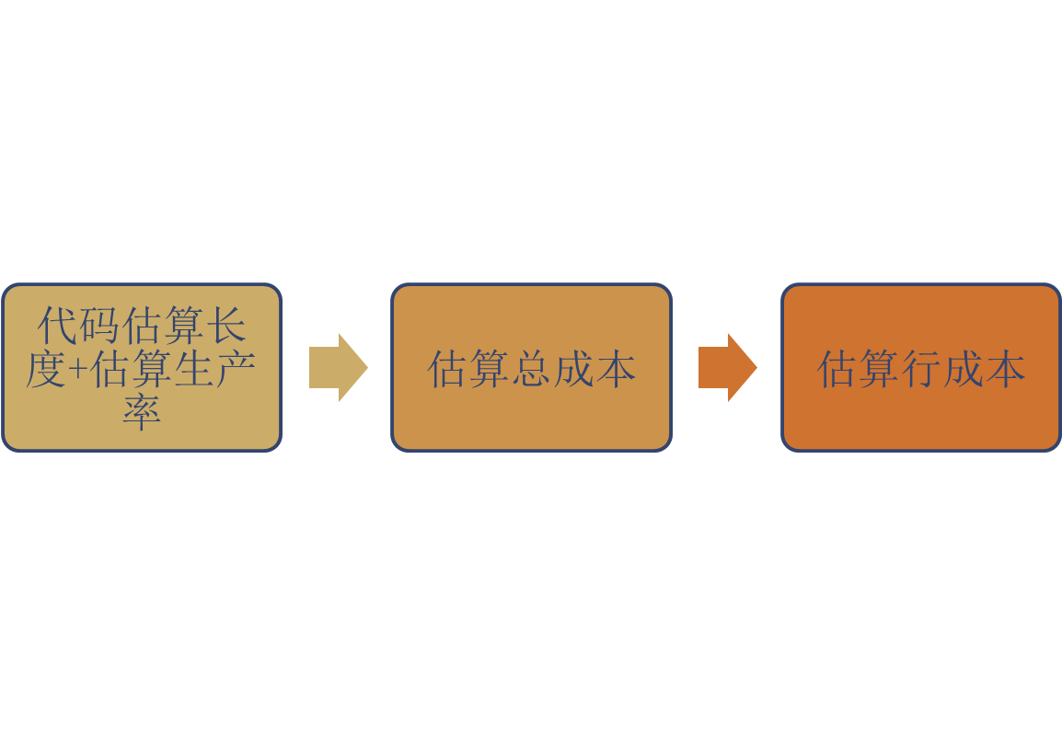
代码行估算法（LOC）
代码行估算法是指从过去开发类似产品的经验和历史数据出发，估算出待开发软件的代码行(Line of Code，LOC)。代码行估算法是一种直观而又自然的软件规模估算方法，它是对软件和软件开发过程的直接度量。
把项目划分为若干个功能，分别计算每个功能的代码长度，所有功能代码行之和即项目的代码长度

Slide 44
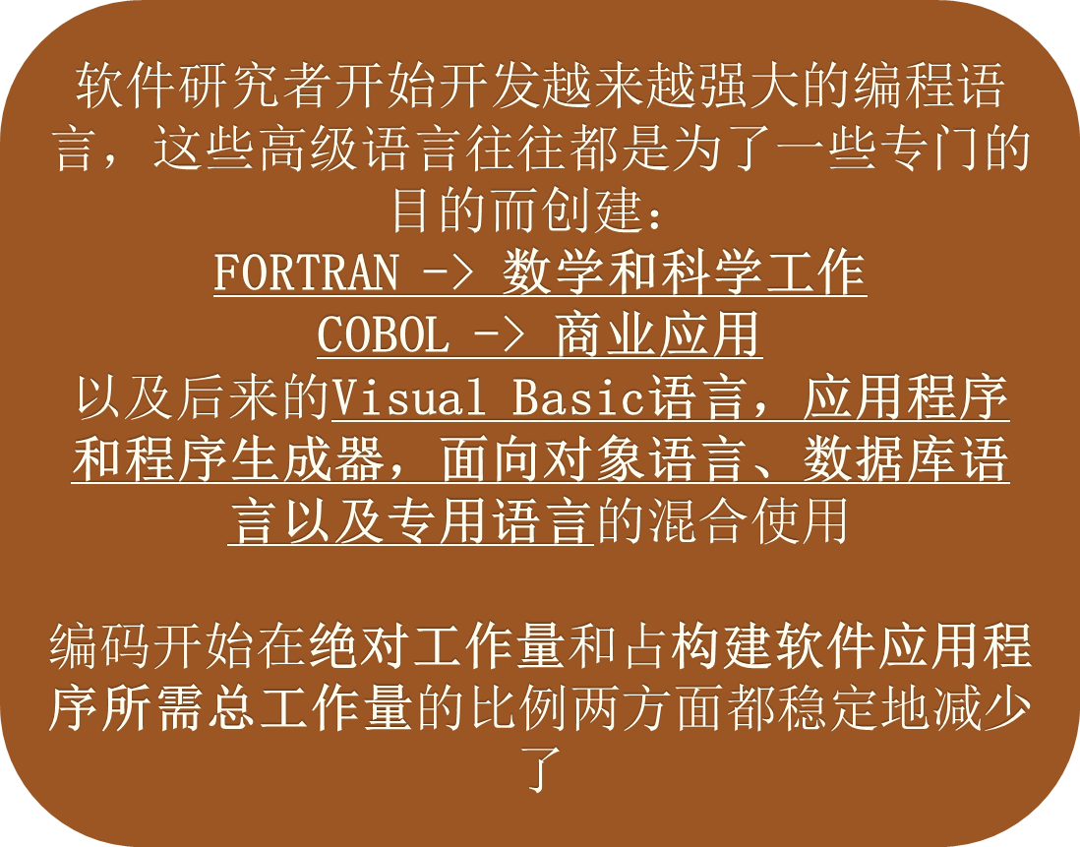
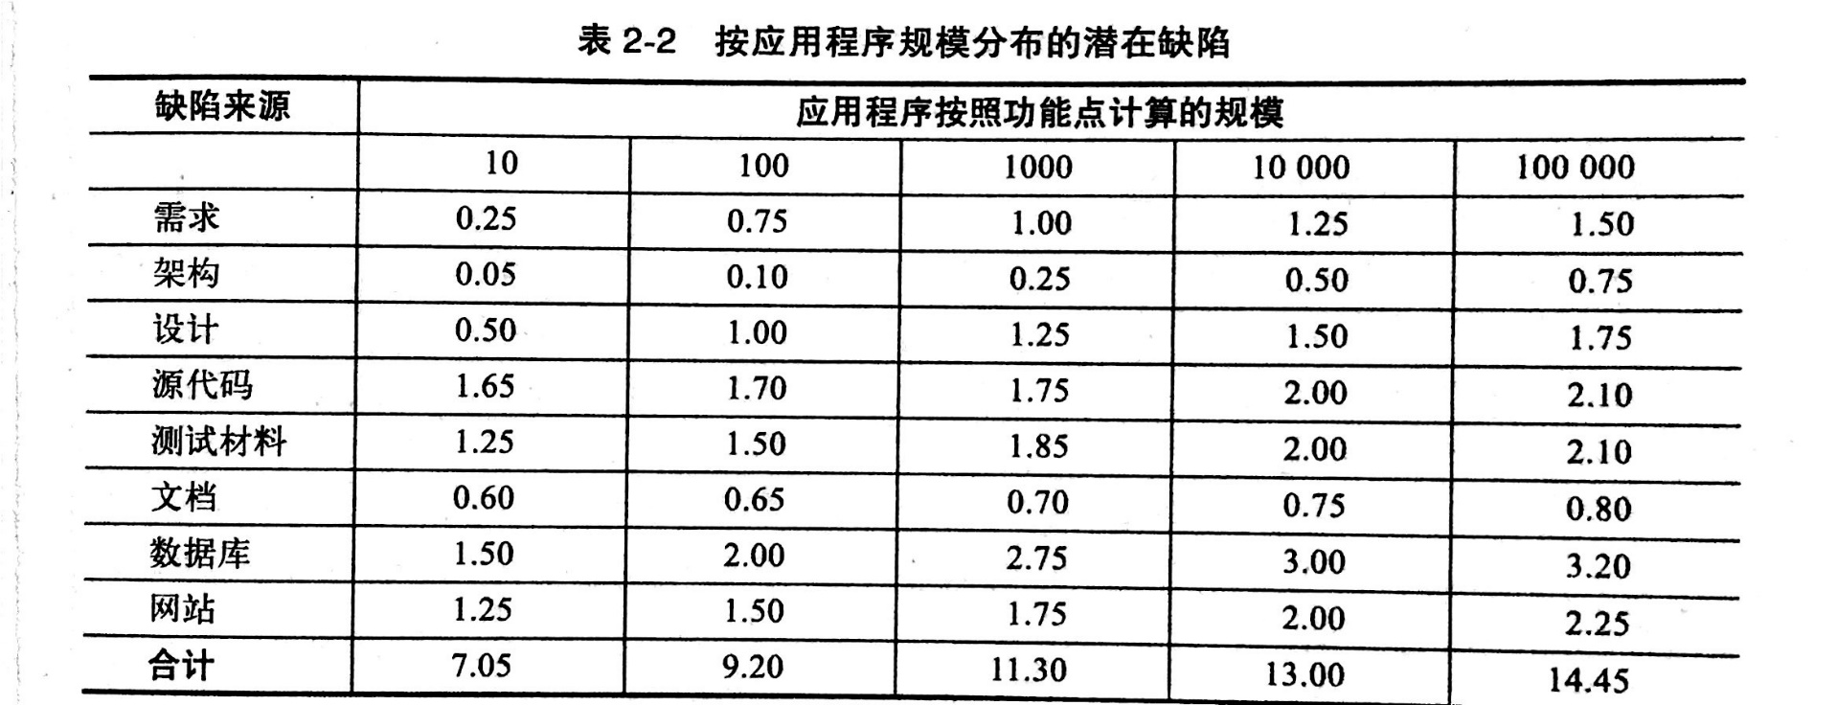
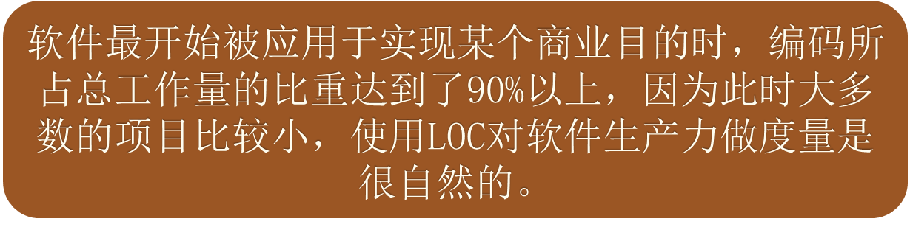

代码行估算法（LOC）
此种方法只能量化编码缺陷
如果我们把所有软件缺陷的来源以及类型作为一个整体来考虑的话，编码缺陷大概占17%
还存在需求缺陷，架构缺陷，设计缺陷等非编码缺陷

Slide 45

一个浅显的比方：划艇 or 航母？
更多的非编码缺陷（需求缺陷，架构缺陷和设计缺陷等等）
越来越多的修复和测试，越来越庞杂的工作种类
进度延期，成本超支成为常态
在100 000个功能点规模范围，失败多于成功，商业风险极大，但是一旦被部署，期望使用时间极长（20年甚至以上），且往往涉及到非经济价值领域的应用（医学以及军事、国防领域）
代码的规模度量以及项目开始前的风险/价值评估显得尤为重要
阶段性评估（大型项目经常会采用）往往无效：项目组夸大收益，淡化风险

Slide 46
代码行估算法（LOC）
年份 | 编码百分比 | 非编码百分比 | 大多数常用编程语言/技术
1950 | 90% | 10% | 机器语言
1960 | 80% | 20% | 汇编语言
1970 | 70% | 30% | COBOL、Fortran、汇编语言
1980 | 60% | 40% | COBOL、BASIC语言及300多种语言
1990 | 50% | 50% | Visual Basic、COBOL、第四代语言
2000 | 30% | 70% | Visual Basic、面向对象语言、C及600多种其他语言
2010 | 20% | 80% | Visual Basic、面向对象语言、C#、Ruby、Java以及2000多种其他语言

Slide 47
一种全新的软件缺陷度量方法—功能点度量方法（FPA）
功能点度量方法是由IBM White Plains的Allan J·Alvbrecht和几位同事在20世纪70年代中期发明的。由1978年10月IBM在一个加州的联合会议上被放到公共领域，在这次会议上，Allan做了一次关于功能点度量方法的公开演讲，从此开始迅速扩展到全球。

Slide 48
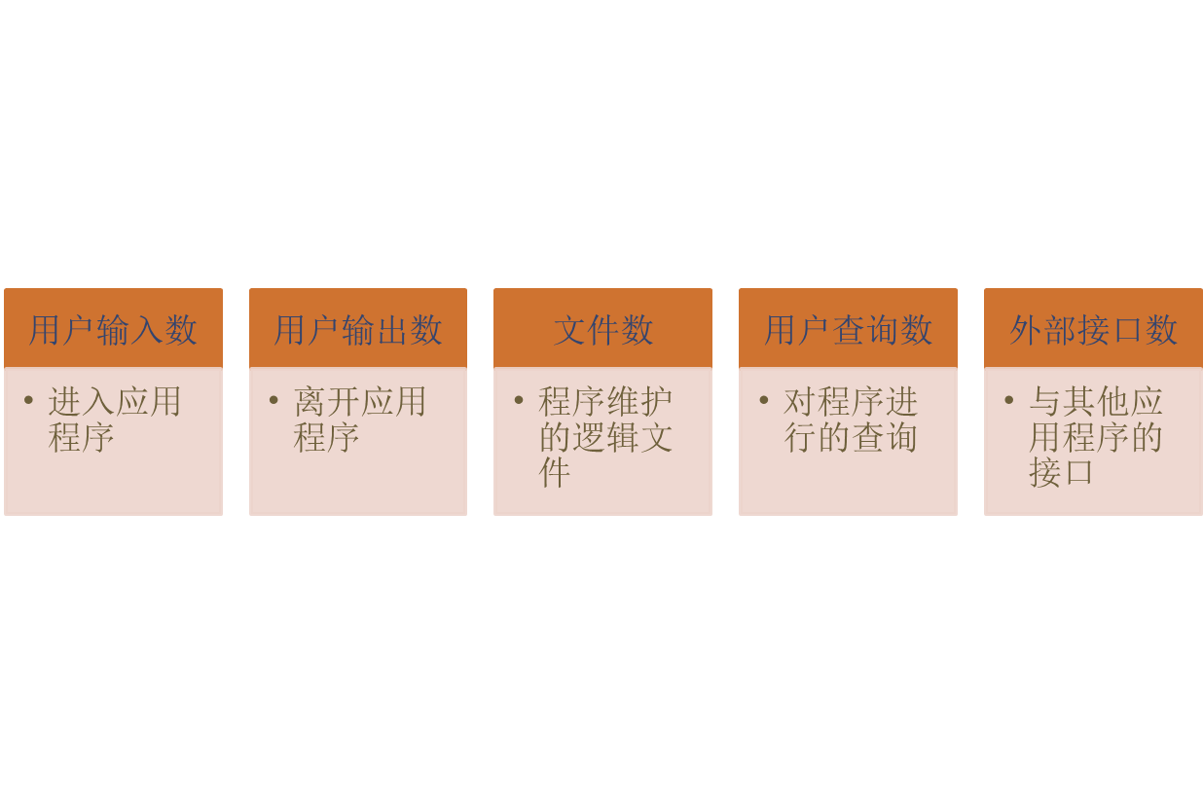

一种全新的软件缺陷度量方法—功能点度量方法（FPA）
收集到以上五个信息域特征值后，就将每个计数与一个复杂度值(加权因子)关联上，以计算出每个功能的总计数值，可以作为这个功能的功能点使用，以估算成本以及工作量。
而整个项目的估算还应考虑一些全局性的因素，对不同功能的复杂度进行一些调整。

Slide 49

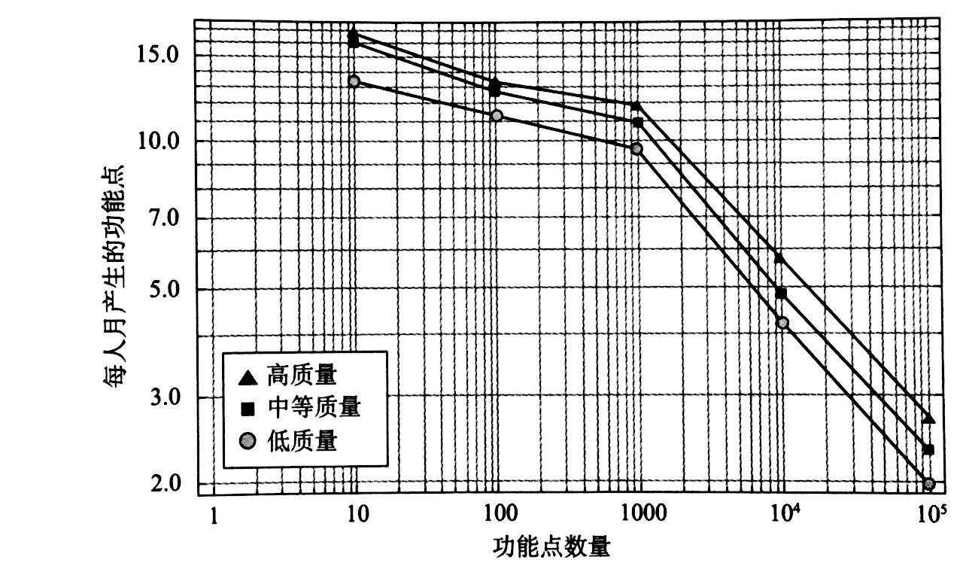
软件进度（高质量缩短测试阶段）
开发工作量（高质量减少修复和返工）
生产率（均有明显的降低，主要由于开发规模的变大【工作种类的增加】）
软件开发成本（为维护和改进提供了更多的节省）

Slide 50
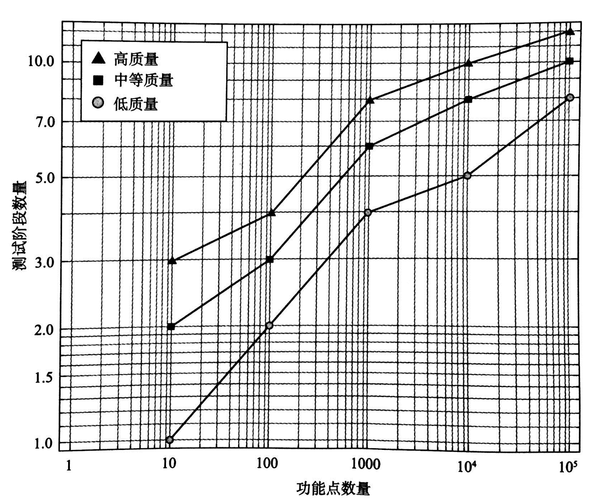
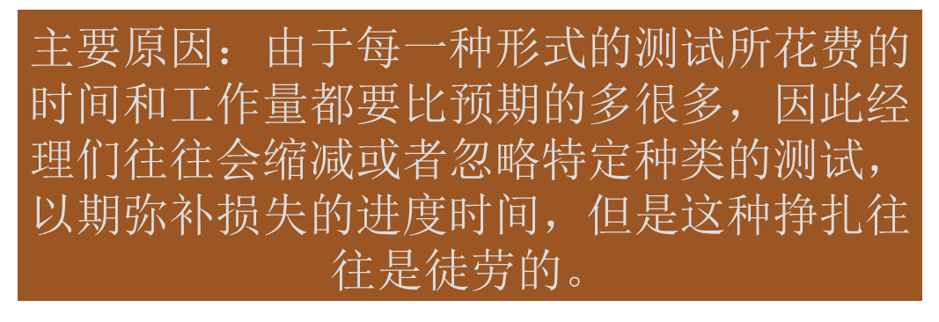
项目取消率（由于进度延迟和成本超支。正投资回报率变为负值）
软件测试（反直觉：低质量项目往往使用更少种类的测试！）

Slide 51
正确的理解“经济”
对比
不是单一存在的，而是基于高质量和低质量软件的对比
1
宏观
经济本身
不是针对某一款软件而是一种对于大量软件综合分析之后的宏观数据
一个方面是经济学的效益
一个方面是节省开支和增加收入
2
3

Slide 52
经济的定义维度
软件和质量对商业软件厂商的经济价值
软件和质量对 COTS 用户和客户的经济价值
软件和质量对内部软件用户的经济价值
3
4
软件和质量对嵌入式软件公司的经济价值
2
5
软件和质量对构建自用内部软件的企业的经济价值
软件和软件质量对其他企业部门的经济价值
1
6
经济的定义维度

Slide 53

经济的定义维度
高质量软件
01
对生产者的价值
对利益相关者和投资方的价值
对用户和其它使用者的价值
低质量软件
02
对生产者的风险和危害
对利益相关者和投资方的风险和危害
对用户和其它使用者的风险和危害
高低对比
03
针对01、02中的维度进行对比

Slide 54
THANKS
参考书目：《软件质量经济学 》琼斯 (Capers Jones) (作者), Oliver Bonsignour (作者), 廖彬山 (译者)，机械工业出版社，2014.1

